Slide 1

一轮复习41讲
化学平衡状态与化学平衡常数

Slide 2

【考点1】
——化学平衡状态
1.概念:
*指在一定条件下的可逆反应里，
当正反应速率和逆反应速率相等时，
反应混合物中各组分的浓度保持不变的状态。
(v_{正}=v_{逆})
(标志)
2.平衡特征:
逆
可逆反应
注意三点
前提(适用范围)：
等
v(正)= v(逆) ≠0
动
内在本质：
反应混合物中各组分的浓度保持不变
定
外在标志：
注意:不是相等
变

Slide 3
【例题分析】
【例１】 在一定温度下,可逆反应
A(g)+3B(g) 2C(g)达到平衡的标志是（ ）
A、C的生成速率与C的分解速率相等
B、单位时间生成nmolA,同时生成3nmolB
C、单位时间生成B的速率,与生成C的速率相等
D、单位时间生成nmolA,同时生成2nmolC
AD
归纳整理:等——v(正)=v(逆)
对于同种物质，v(正)=v(逆)，即消耗速率等于生成速率等。
对于不同的两种物质，则一正一逆，速率之比等于化学计量数之比；

Slide 4
【例题分析】
【例2】下列说法中可以充分说明反应: P(g)+Q(g) R(g)+S(g) , 在恒温下已达平衡状态的是（ ）
(A) P、Q、R、S的浓度不再变化
(B) P、Q、R、S的分子数比为1:1:1:1
(C)反应容器内P、Q、R、S共存
(D)反应容器内总物质的量不随时间而变化
A

Slide 5
【例题分析】
【例3】在一定温度下的恒容容器中,当下列物理量不再发生变化时,
无法表明反应: A(s)+3B(g) 2C(g)+D(g)已达平衡状态的是(其中只有B气体有颜色) ( )
A.混合气体的压强 B.混合气体的密度
C.气体的平均分子量 D.气体的颜色
A
A(g)+3B(g) 2C(g)+D(g)?
B
归纳整理:
“变量”不变，则平衡
各气体的体积、体系的密度、平均相对分子质量、温度、颜色、压强等不随时间改变而改变

Slide 6

【提升】关键能力
2.在一定温度下的恒容容器中，当下列物理量不再发生变化时：①混合气体的压强；②混合气体的密度；③混合气体的总物质的量；④混合气体的平均相对分子质量；⑤混合气体的颜色；⑥各反应物或生成物的浓度之比等于化学计量数之比；⑦某种气体的百分含量。
(2)能说明I₂(g)+H₂(g) 2HI(g)达到平衡状态的是 。
(4)能说明NH₂COONH₄(s) 2NH₃(g)+CO₂(g)达到平衡状态的是 。
⑤⑦
①②③
反应物仅为固体，混合气体的平均相对分子质量，气体体积分数等不能作为判据

Slide 7
化学平衡状态判定思路
第一步：审题干
一审“反应条件”：恒温恒容或恒温恒压。
二审“反应特点”：等体积反应或非等体积反应或是否有固、液体参与反应等。
第二步：审标志
一审“正逆相等”：化学反应速率必须一个是正反应的速率，一个是逆反应的速率，且经过换算后同一种物质的消耗速率和生成速率相等。
二审“变量不变”：如果是随反应进行而改变的物理量，当其不变时为平衡状态；随反应的进行而保持不变的物理量，不能作为平衡状态的判断依据。

Slide 8
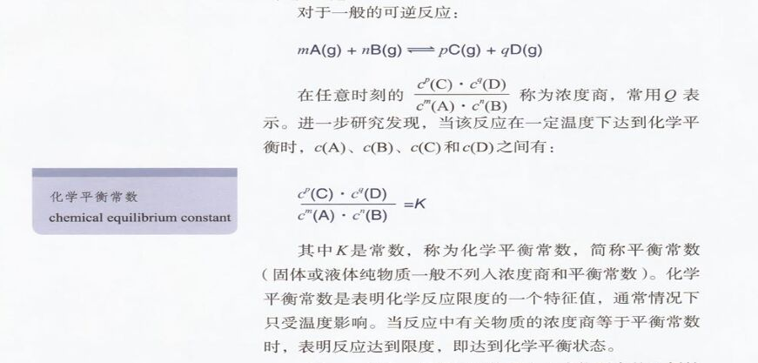
教材知识回顾(选1课本P34)
【考点2】
——化学平衡常数
1.概念:

Slide 9
【考点2】
——化学平衡常数
2.表达式:
对于反应: mA(g) + nB (g) pC (g) + qD (g)
说明：其中c为各组分的平衡浓度
注：纯固体和纯液体浓度计为1，不列入平衡常数表达式
3.影响因素:
化学平衡常数只与温度有关.
与压强、反应物或生成物浓度、是否使用催化剂均无关。
与平衡建立的途径无关。

Slide 10
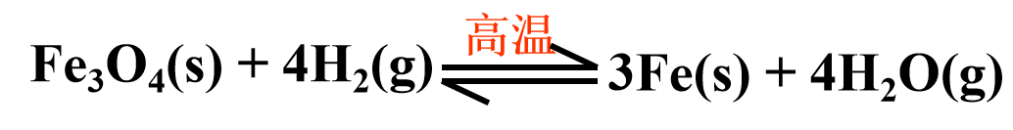
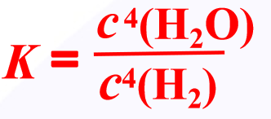
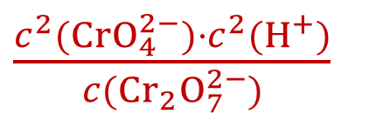
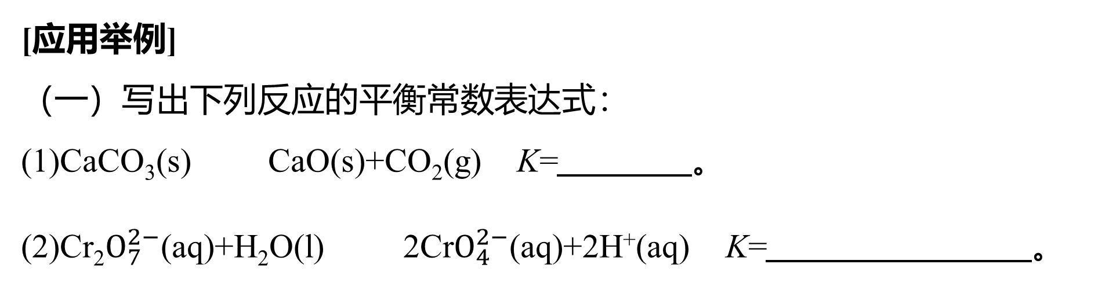
【考点2】
——化学平衡常数
[应用举例]
（一）写出下列反应的平衡常数表达式：
(1)CaCO₃(s) CaO(s)+CO₂(g) K= 。
(2)Cr₂$O_{7}^{2−}$(aq)+H₂O(l) 2Cr$O_{4}^{2−}$(aq)+2H⁺(aq) K= 。
c(CO₂)
$\frac{c^{2}(CrO_{4}^{2−})·c^{2}(H^{+})}{c(Cr_{2}O_{7}^{2−})}$
注意：水溶液中的反应如有水参加，水浓度为常数，不列入。
但对非水溶液反应，如有水生成或有水参加，必须写上。

Slide 11
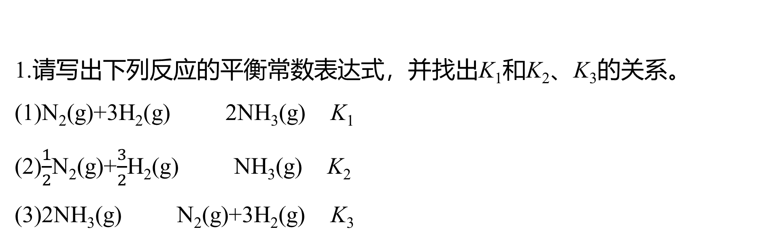
【考点2】
——化学平衡常数
(二)平衡常数与方程式书写方法关系。
1.请写出下列反应的平衡常数表达式，并找出K₁和K₂、K₃的关系。
(1)N₂(g)+3H₂(g) 2NH₃(g) K₁
(2)$\frac{1}{2}$N₂(g)+$\frac{3}{2}$H₂(g) NH₃(g) K₂
(3)2NH₃(g) N₂(g)+3H₂(g) K₃
规律：对可逆反应，若反应方向改变，平衡常数与原平衡常数互为倒数
若方程式中化学计量数整体扩大或减小n倍，平衡常数变为原来的n次方

Slide 12

【考点2】
——化学平衡常数
2.已知下列反应的平衡常数：
①H₂(g)+S(s) H₂S(g) K₁；
②S(s)+O₂(g) SO₂(g) K₂；
则反应H₂(g)+SO₂(g) O₂(g)+H₂S(g)的平衡常数K= (用K₁和K₂表示)。
$\frac{K_{1}}{K_{2}}$
规律：若方程式相加，则总反应平衡常数等于分步平衡常数之乘积,反之，相减则“除”

Slide 13
【考点2】
——化学平衡常数
4.化学平衡常数的应用:
(1)判断可逆反应进行的程度
K值越大，说明平衡体系中生成物所占的比例越大
表示反应正向进行的程度越大，反应物转化率也越大
K | <10^{－5} | 10^{－5}～10⁵ | >10⁵
反应程度 | 很难进行 | 反应可逆 | 反应接近完全
一般来说，K＞10⁵，认为该反应接近完全。
K越大，速率越大吗？

Slide 14
【考点2】
——化学平衡常数
(2)判断可逆反应是否达到平衡或进行的方向
正
v_{正} > v_{逆}
①Q_{C}＜K ，反应向 方向进行；
平衡
v_{正} = v_{逆}
②Q_{C}＝K ，反应处于 状态；
逆
③Q_{C}＞K ，反应向 方向进行;
v_{正} < v_{逆}
K
Q_{c}称为浓度商。
Q
Q
注意：浓度商Q_{c}中的浓度为任意时刻的浓度，
而平衡常数K中的浓度为平衡时的浓度。

Slide 15
【考点2】
——化学平衡常数
(3)判断可逆反应的热效应
(K只与温度有关)
若升温K增加，
该反应正方向为____反应。
>
吸热
ΔH___0
若升温K减小，
放热
该反应正方向为____反应。
<
ΔH___0
△
例：不同温度时,反应:H₂(g)+I₂(g) 2HI(g)的平衡常数与温度的关系如下：
温度 | 623K | 698K | 763K
浓度平衡常数 | 66 .9 | 54.4 | 45.9
由表格可以判断该反应的
<
ΔH ____ 0

Slide 16
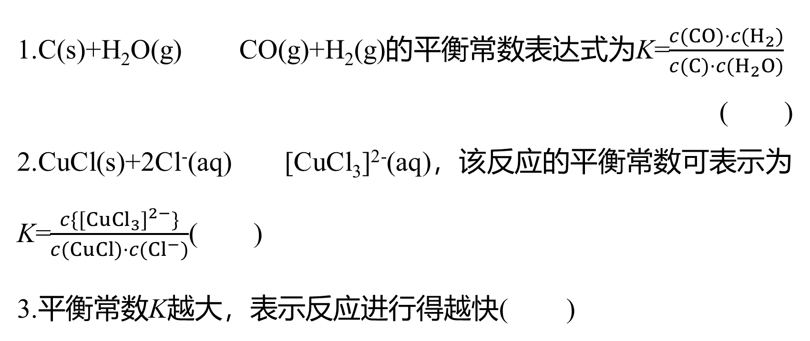
【易错辨析】
1.C(s)+H₂O(g) CO(g)+H₂(g)的平衡常数表达式为K=$\frac{c(CO)·c(H_{2})}{c(C)·c(H_{2}O)}$
( )
2.CuCl(s)+2Cl⁻(aq) [CuCl₃]²⁻(aq)，该反应的平衡常数可表示为K=$\frac{c\{[CuCl_{3}]^{2−}\}}{c(CuCl)·c(Cl^{−})}$( )
3.平衡常数K越大，表示反应进行得越快( )
×
×
×

Slide 17
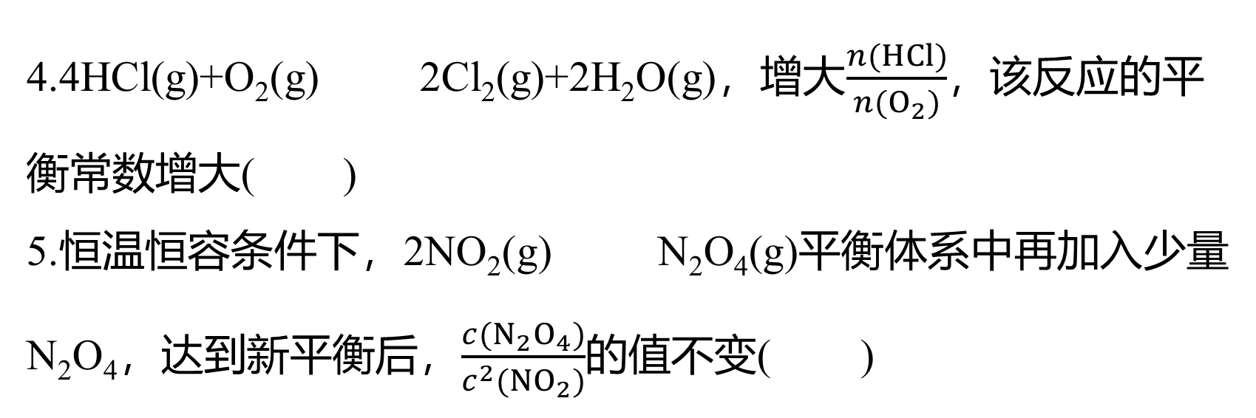
【易错辨析】
4.4HCl(g)+O₂(g) 2Cl₂(g)+2H₂O(g)，增大$\frac{n(HCl)}{n(O_{2})}$，该反应的平
衡常数增大( )
5.恒温恒容条件下，2NO₂(g) N₂O₄(g)平衡体系中再加入少量N₂O₄，达到新平衡后，$\frac{c(N_{2}O_{4})}{c^{2}(NO_{2})}$的值不变( )
×
√

Slide 18
【提升】关键能力
3.甲醇是重要的化学工业基础原料和清洁液体燃料。工业上可利用CO或CO₂来生产燃料甲醇。已知制备甲醇的有关化学反应以及在不同温度下的化学反应平衡常数如下表所示：
化学反应 | 平衡 常数 | 温度/℃
 |  | 500 | 800
①2H₂(g)+CO(g) CH₃OH(g) | K₁ | 2.5 | 0.15
②H₂(g)+CO₂(g) H₂O(g)+CO(g) | K₂ | 1.0 | 2.50
③3H₂(g)+CO₂(g) CH₃OH(g)+H₂O(g) | K₃
(1)据反应①与②可推导出K₁、K₂与K₃之间的关系，则K₃= (用K₁、K₂表示)。
K₁·K₂

Slide 19
【提升】关键能力
化学反应 | 平衡 常数 | 温度/℃
 |  | 500 | 800
①2H₂(g)+CO(g) CH₃OH(g) | K₁ | 2.5 | 0.15
②H₂(g)+CO₂(g) H₂O(g)+CO(g) | K₂ | 1.0 | 2.50
③3H₂(g)+CO₂(g) CH₃OH(g)+H₂O(g) | K₃
(2)反应③的ΔH (填“>”或“<”)0。
<

Slide 20
【提升】关键能力
化学反应 | 平衡 常数 | 温度/℃
 |  | 500 | 800
①2H₂(g)+CO(g) CH₃OH(g) | K₁ | 2.5 | 0.15
②H₂(g)+CO₂(g) H₂O(g)+CO(g) | K₂ | 1.0 | 2.50
③3H₂(g)+CO₂(g) CH₃OH(g)+H₂O(g) | K₃
(3)500 ℃时测得反应③在某时刻H₂(g)、CO₂(g)、CH₃OH(g)、H₂O(g)的浓度(mol·L⁻¹)分别为0.8、0.1、0.3、0.15，则此时v_{正} (填“>”“=”或“<”)v_{逆}。
>

Slide 21
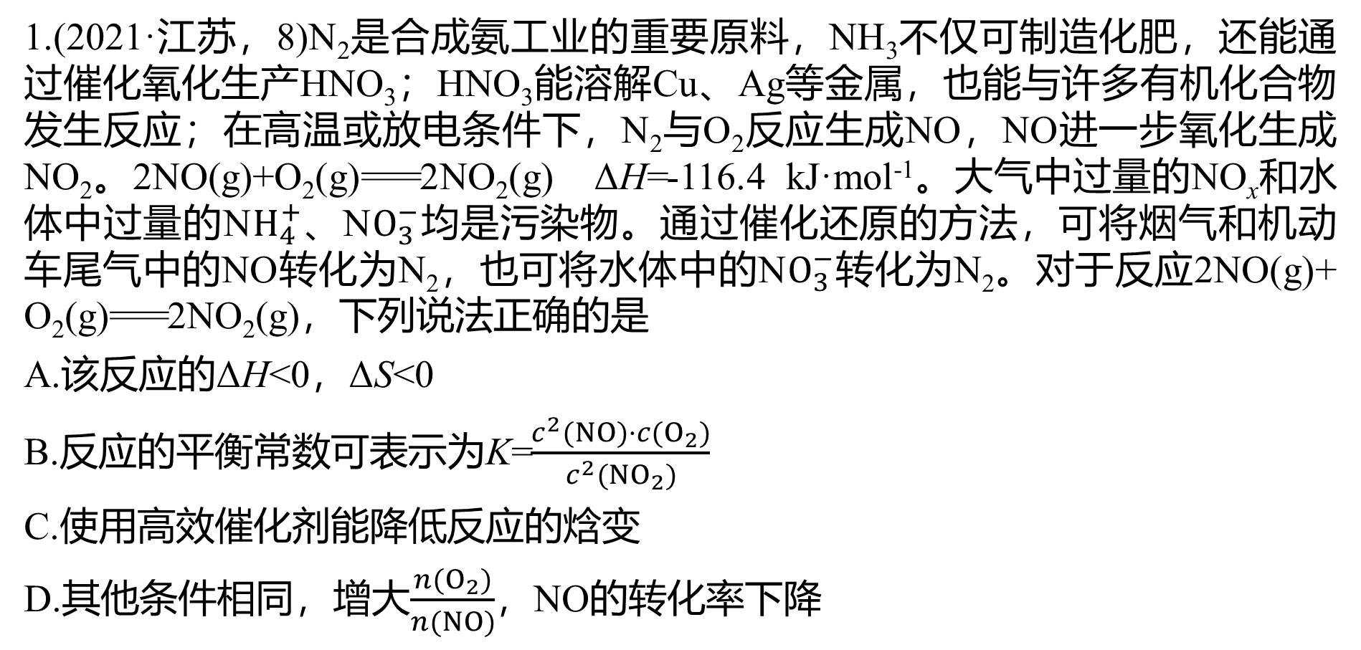
【真题演练】
1.(2021·江苏，8)N₂是合成氨工业的重要原料，NH₃不仅可制造化肥，还能通过催化氧化生产HNO₃；HNO₃能溶解Cu、Ag等金属，也能与许多有机化合物发生反应；在高温或放电条件下，N₂与O₂反应生成NO，NO进一步氧化生成NO₂。2NO(g)+O₂(g)===2NO₂(g) ΔH=-116.4 kJ·mol⁻¹。大气中过量的NO_{x}和水体中过量的N$H_{4}^{+}$、N$O_{3}^{−}$均是污染物。通过催化还原的方法，可将烟气和机动车尾气中的NO转化为N₂，也可将水体中的N$O_{3}^{−}$转化为N₂。对于反应2NO(g)+ O₂(g)===2NO₂(g)，下列说法正确的是
A.该反应的ΔH<0，ΔS<0
B.反应的平衡常数可表示为K=$\frac{c^{2}(NO)·c(O_{2})}{c^{2}(NO_{2})}$
C.使用高效催化剂能降低反应的焓变
D.其他条件相同，增大$\frac{n(O_{2})}{n(NO)}$，NO的转化率下降
√

Slide 22
【真题演练】
√

Slide 23
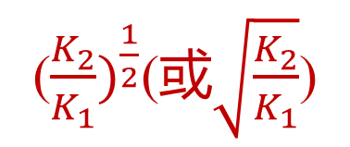
【真题演练】
2.[2023·全国甲卷，28(1)节选]甲烷选择性氧化制备甲醇是一种原子利用率高的方法。
①3O₂(g)===2O₃(g) K₁ ΔH₁=+285 kJ·mol⁻¹
②2CH₄(g)+O₂(g)===2CH₃OH(l) K₂ ΔH₂=-329 kJ·mol⁻¹
反应③CH₄(g)+O₃(g)===CH₃OH(l)+O₂(g)
ΔH₃的平衡常数K₃= (用K₁、K₂表示)。
($\frac{K_{2}}{K_{1}})^{\frac{1}{2}}$(或$\sqrt{\frac{K_{2}}{K_{1}}}$)

Slide 24
【考点3】
——化学平衡常数与平衡转化率的计算
1、平衡转化率(α )
该反应物的起始浓度－该反应物的平衡浓度
（1）表达式：
α =
×100%
该反应物的起始浓度
（2）注意：
(1)转化率是对反应物而言的；
(2)在一定温度下可逆反应中，K值越大，反应物的转化率就越高 (3)对于一给定可逆反应，K值只与温度有关，而α不仅与温度有关也与反应物起始浓度有关。
(4)对于有多种反应物的可逆反应，增加其中一种反应物，其他反应物的转化率提高，而自身的转化率却降低。

Slide 25
【考点3】
——化学平衡常数与平衡转化率的计算
2、平衡常数的计算
平衡常数的计算步骤
(1)写出有关可逆反应的化学方程式，写出平衡常数表达式。
(2)利用“三段式”,确定各物质的起始浓度、转化浓度、平衡浓度。
(3)将平衡浓度代入平衡常数表达式。
(4)注意单位的统一。

Slide 26
【提升】关键能力
1.已知在密闭容器中发生可逆反应：M(g)+N(g) P(g)+Q(g) ΔH>0。某温度下，反应物的起始浓度分别为c(M)=1 mol·L⁻¹，c(N)=2.4 mol·L⁻¹。
思考并解答下列问题：
(1)若达到平衡后，M的转化率为60%，列出“三段式”，计算此时N的平衡浓度是多少？平衡常数K是多少？
(2)若反应温度不变，反应物的起始浓度分别为c(M)=4 mol·L⁻¹，c(N)=
a mol·L⁻¹；达到平衡后，c(P)=2 mol·L⁻¹，则M的转化率为 ，N的起始浓度为 。
50%
6 mol·L⁻¹

Slide 27
【提升】关键能力
2.(2024·盐城八校开学考)逆水煤气变换体系中存在以下两个反应：
反应Ⅰ CO₂(g)+H₂(g) CO(g)+H₂O(g)
反应Ⅱ CO₂(g)+4H₂(g) CH₄(g)+2H₂O(g)
在恒压条件下，按V(CO₂)∶V(H₂)=1∶1投料比进行反应，含碳物质的平衡体积分数随温度的变化如图所示。

Slide 28
【提升】关键能力
(1)M点反应Ⅰ的平衡常数K为 。
1

Slide 29
【提升】关键能力
由图可知，随着温度升高，甲烷含量减小，一氧化碳含量增大，则说明随着温度升高，反应Ⅱ平衡逆向移动，反应Ⅰ平衡正向移动，则反应Ⅰ为吸热反应，反应Ⅱ为放热反应，500 ℃后，反应Ⅰ平衡正向移动的程度大于反应Ⅱ平衡逆向移动的程度，故CO₂转化率明显增大
(2)500 ℃后，CO₂转化率明显增大的原因是__________________________
___________________________________________________________________________________________________________________________________________________________________________________________________________________________。

Slide 31
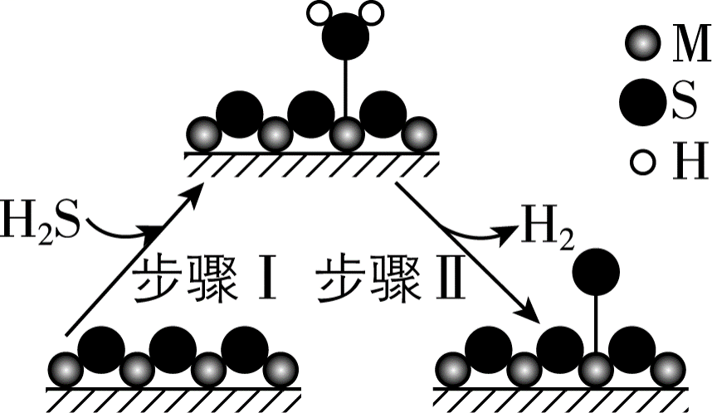

1. (2023年江苏卷)金属硫化物(M_{x}S_{y})催化反应CH₄(g)＋2H₂S(g)＝CS₂(g)＋4H₂(g)，既可以除去天然气中的H₂S，又可以获得H₂。下列说法正确的是
A. 该反应的△S＜0
B. 该反应的平衡常数K＝
C. 题图所示的反应机理中，步骤Ⅰ可理解为
H₂S中带部分负电荷的S与催化剂中的M之
间发生作用
D. 该反应中每消耗1molH₂S，转移电子的数目约为2×6.02×10²³
√

